Slide 1
Animal da Mata Atlântica
Giovanna

Slide 2
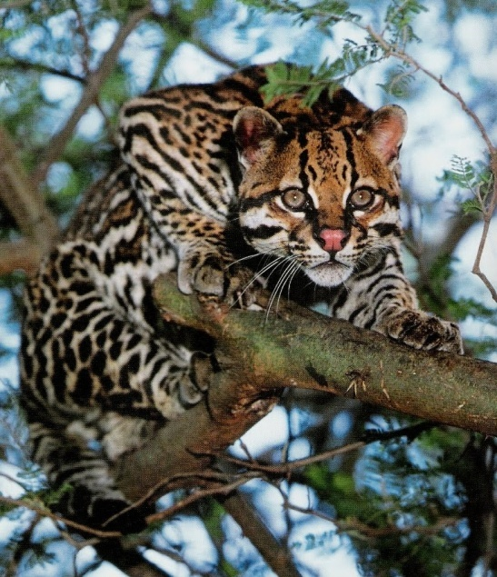
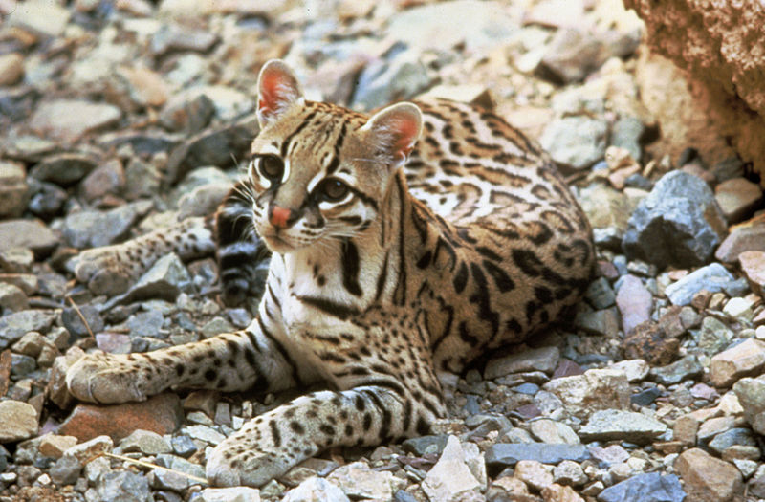
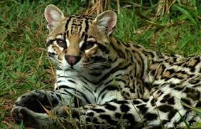
Jaguatirica

Slide 3
No Brasil, a jaguatirica é encontrada em regiões de cerrado, florestas tropicais, caatinga e até no pantanal.

